Slide 1


Bài tập rèn luyện 2:
Chương trình
tính tiền bán sách

Slide 2
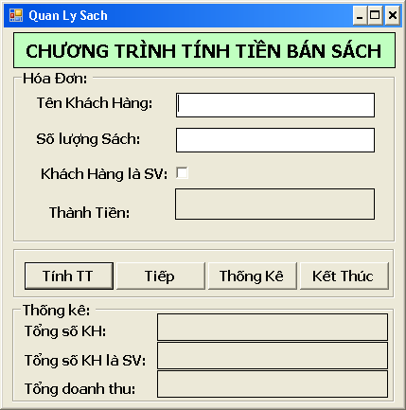
Nội dung
Thiết kế giao diện cho Chương Trình Tính Tiền Bán Sách

Slide 3
1. Khi chương trình vừa thực thi:
Form được hiển thị giữa màn hình. Canh lề phải cho các control chứa dữ liệu là số, thiết lập hệ thống Tab hợp lý.
Thiết lập nút “Tính TT” nhận phím Enter thay cho sự kiện Click.
2. Yêu cầu cài đặt
-Tên KHách hàng không được phép rỗng.
-Số lượng sách là số nguyên dương
-Mỗi quyển sách đều được bán với giá là 20000.
-Nút “Tính TT”: tính thành tiền và xuất kết quả lên lable Thành tiền
Thành tiền = Số lượng * Đơn Giá ;
Lưu ý: Nếu Khách hàng là SV thì được giảm 5% thành tiền.
-Nút “Tiếp”:
Xóa nội dung các control trong gourpbox “Hóa Đơn”
Đặt focus cho Textbox “Tên Khách Hàng”
-Nút “Thống Kê”: Tính và hiển thị kết quả trên các lable trong groupbox “Thống kê”
-Nút “Kết Thúc”: Phát sinh messageBox hỏi lại người dùng có thật sự muốn đóng ứng dụng hay không?

Slide 4


Hey! Coding is easy!
END

